Slide 1
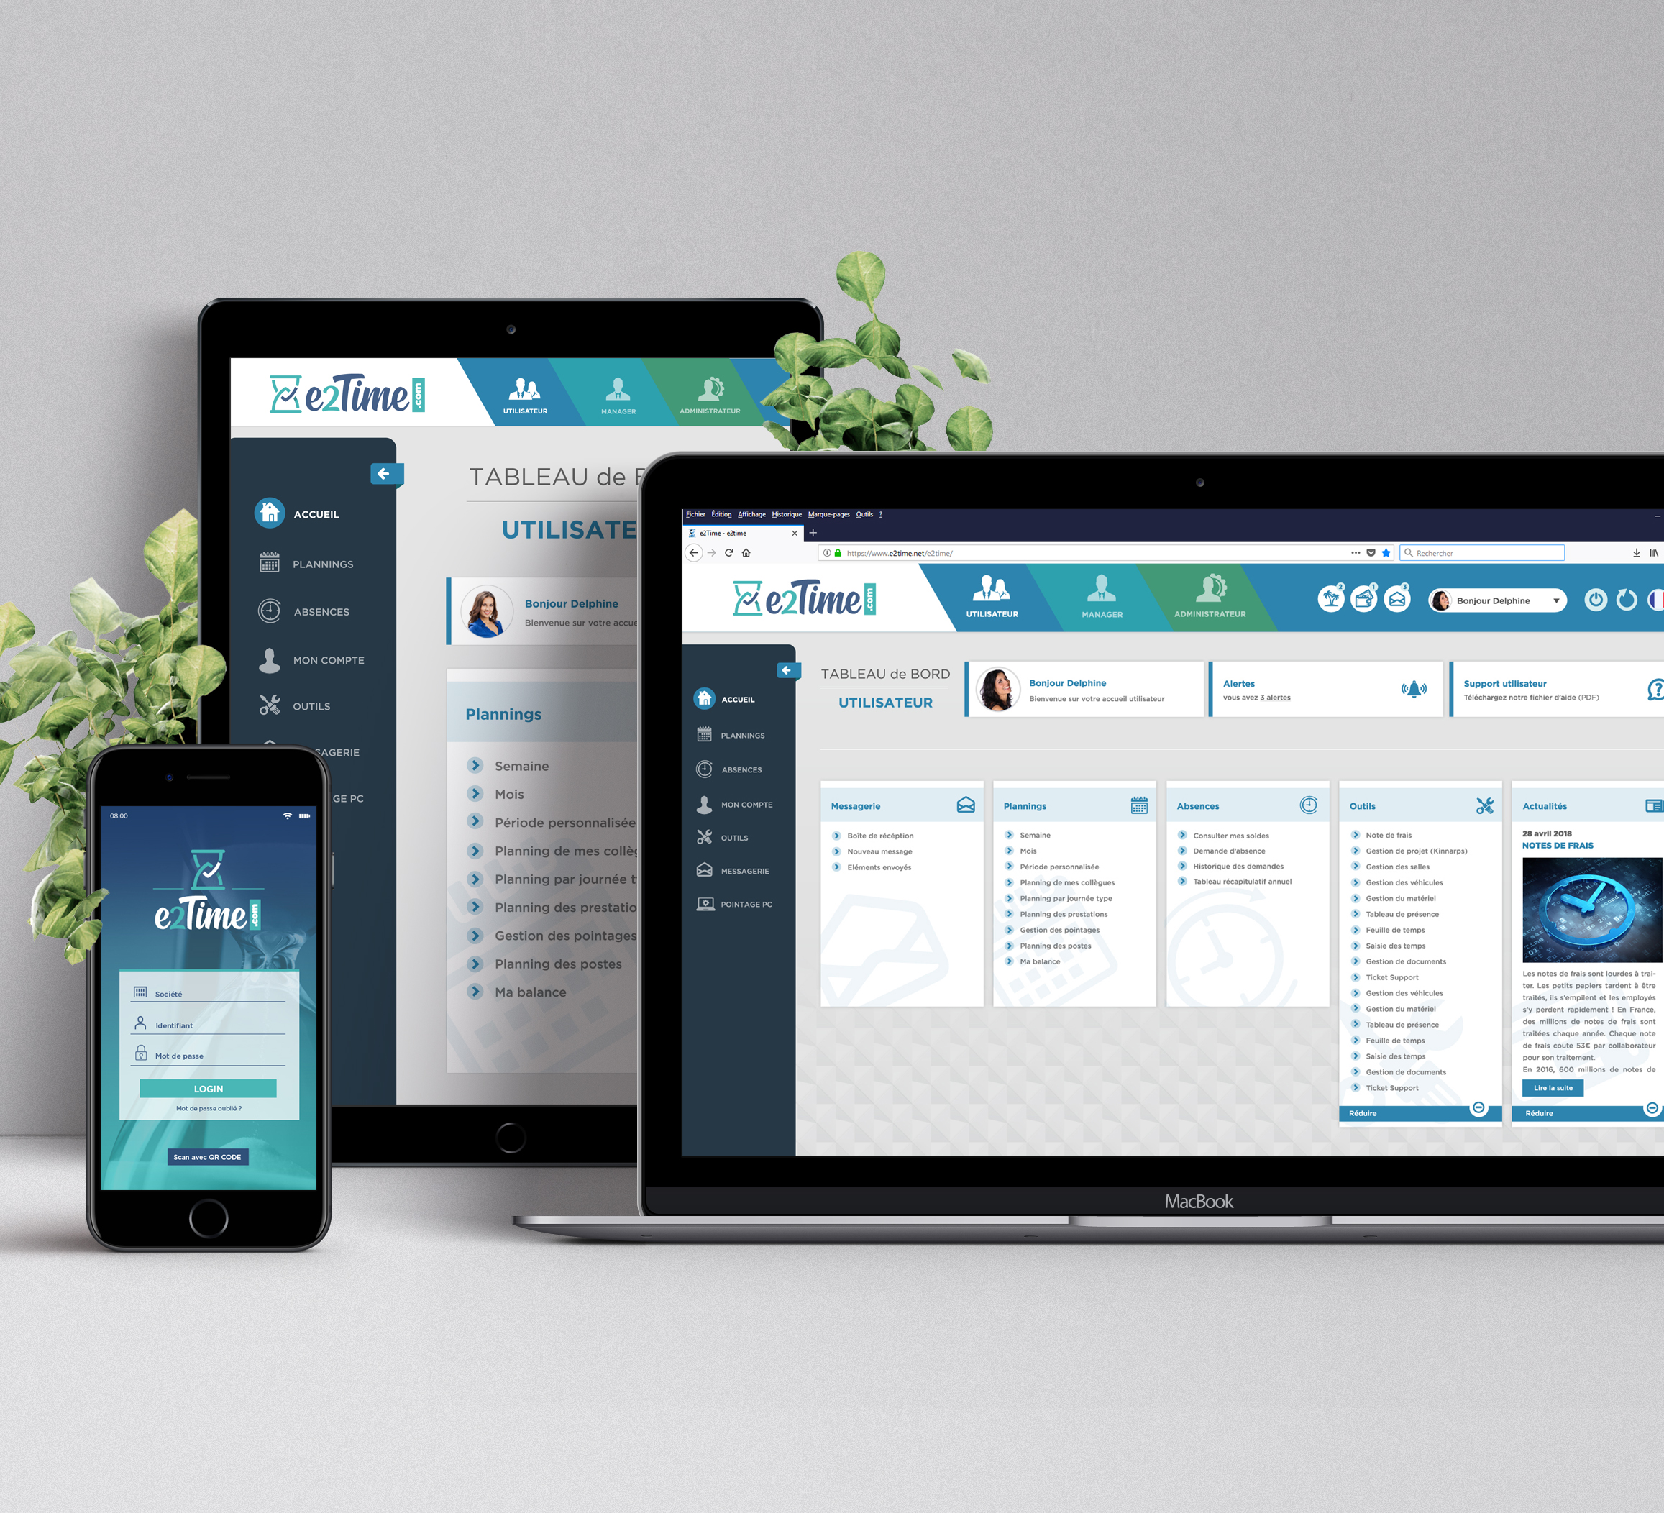


Utilisateur : comment faire une demande d’absence sur

Slide 2

Poser une absence

Slide 3
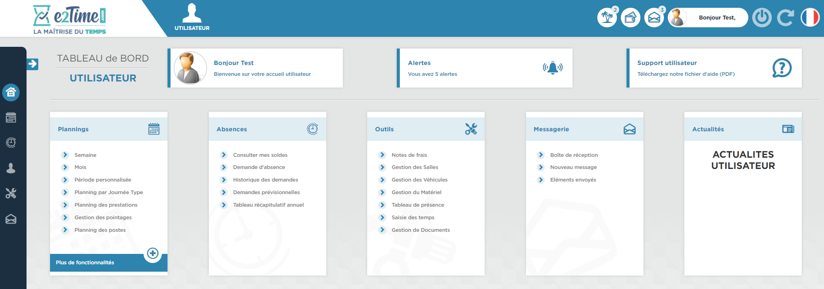

<
Faire une demande d’absence
Depuis votre espace utilisateur, vous allez vous rendre dans l’onglet « Demande d’absence »

Slide 4
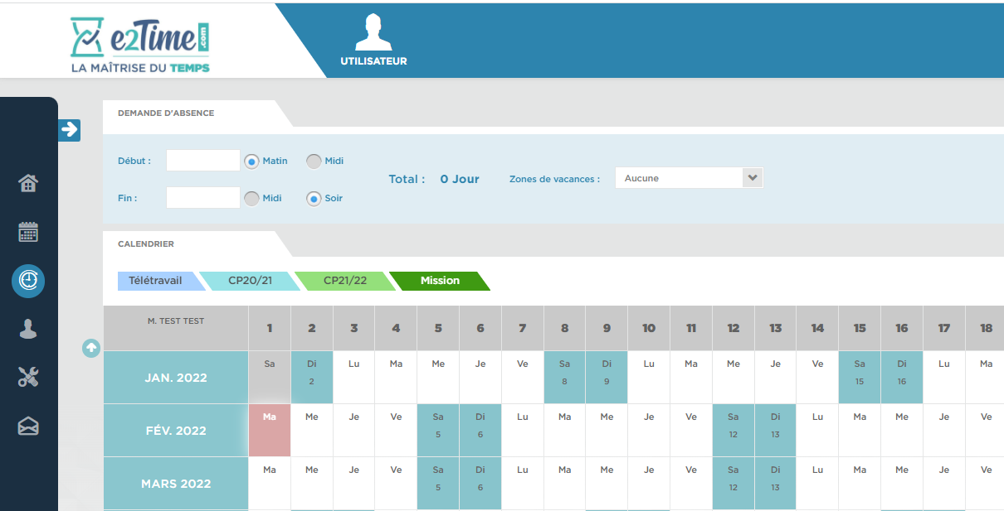
<
Faire une demande d’absence
Cliquez sur le compteur que vous souhaitez poser

Slide 5
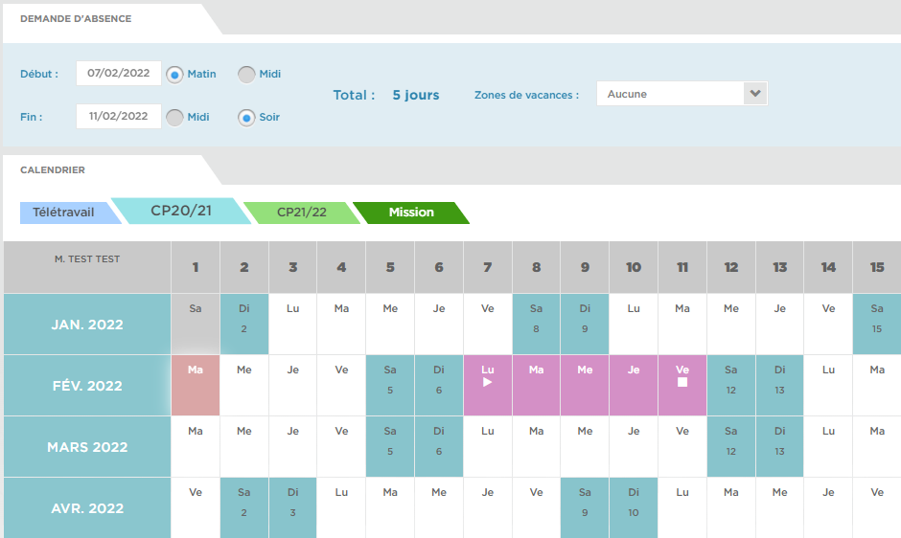
<
Faire une demande d’absence
Posez le compteur sur les dates d’absences souhaitées en les sélectionnant dans le calendrier

Slide 6
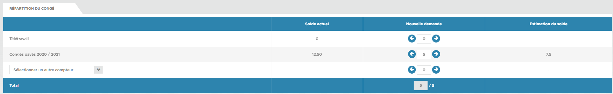
<
Faire une demande d’absence
En descendant, vous verrez un tableau de « répartition du congé ».
Il permet :
de modifier le compteur sélectionné précédemment
de répartir l’absence sur plusieurs compteurs si besoin
de vérifier le solde disponible sur chaque compteur

Slide 7
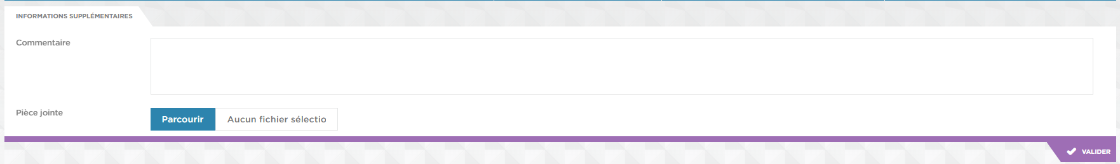
<
Faire une demande d’absence
Vous avez également la possibilité d’ajouter une pièce jointe ou un commentaire à votre demande d’absence avant de la valider.

Slide 8

Merci d’avoir visionné ce tutoriel
www.e2time.com

